Slide 1
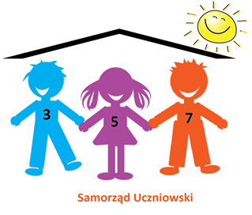
Konkurs plastyczny „BYĆ ŻYCZLIWYM –POMAGANIE JEST FAJNE” rozstrzygnięty 1miejsce-klasa 2f 2miejsce-klasa 2h 3miejsce-klasa 2m
GRATULUJEMY !!!

Slide 2
Cele konkursu
Rozwijanie wśród dzieci i młodzieży postawy zaangażowania na rzecz potrzebujących pomocy, otwartości i wrażliwości na potrzeby innych, kształtowanie postaw altruistycznych, dostarczanie alternatywnych form spędzania wolnego czasu.
Rozwijanie umiejętności współpracy w grupie, w tym planowania i efektywnej realizacji celu.
Integracja zespołu szkolnego.

Slide 3
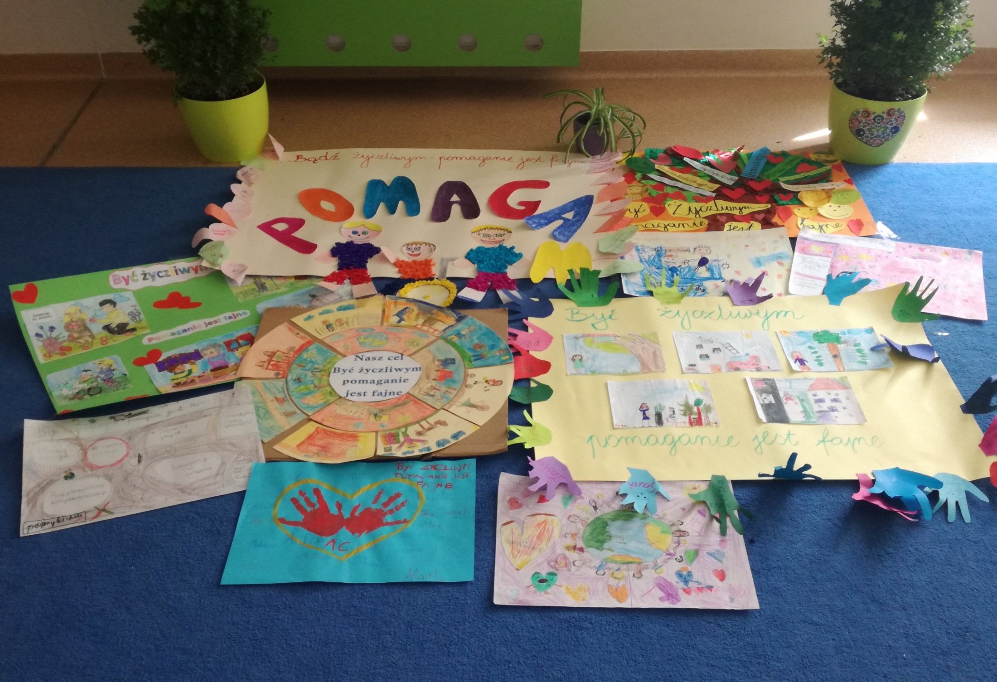
Prace zespołów klasowych

Slide 5
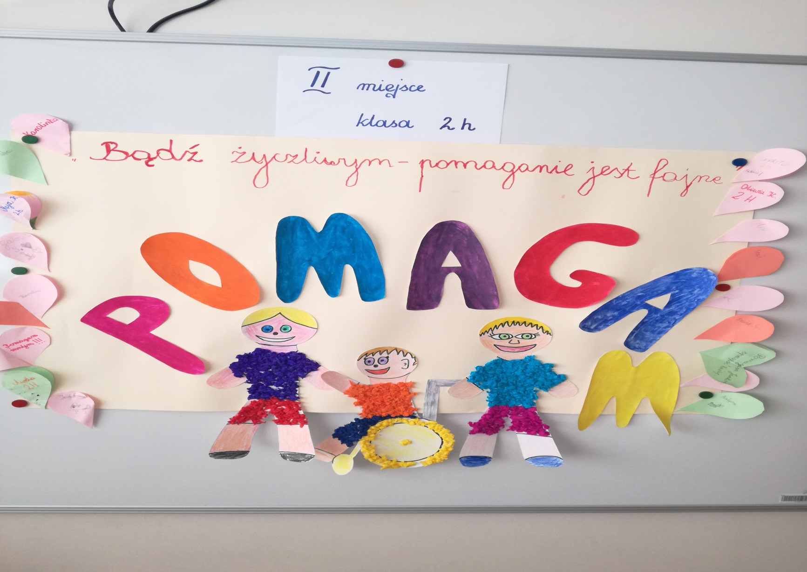

Slide 6
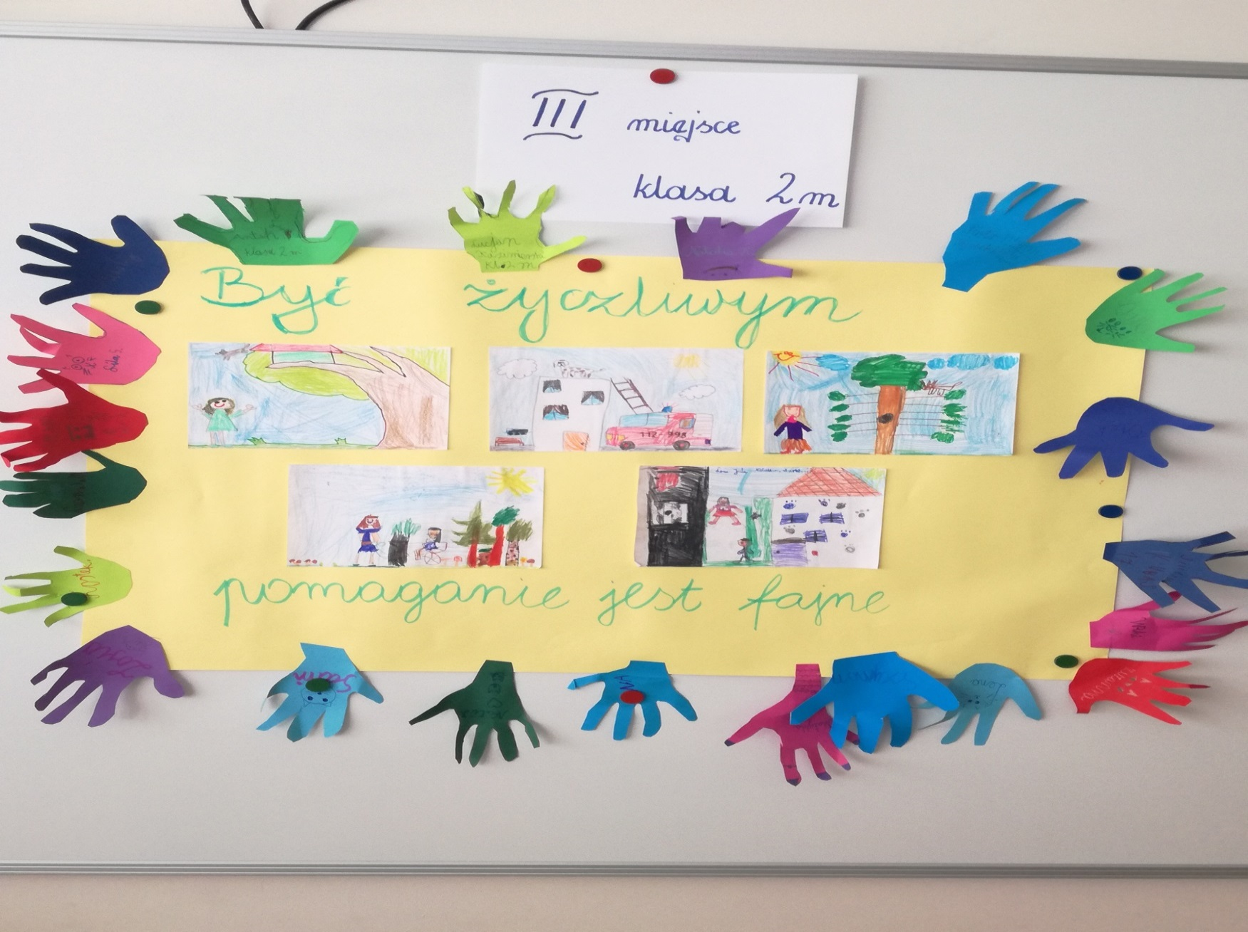

Slide 7
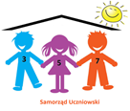
Konkurs plastyczny „BYĆ ŻYCZLIWYM –POMAGANIE JEST FAJNE” był integralna częścią słonecznych obchodów
Międzynarodowego Dnia Życzliwości.
Idea tego święta wywodzi się ze Stanów Zjednoczonych z 1973r., kiedy to dwaj bracia Brian i Michael McCormack postanowili zareagować na konflikt zbrojny pomiędzy Egiptem a Izraelem.
Chcieli pokazać światu, iż walka i zawiść szkodzą, nie budują.
Inicjatywa życzliwości miała za zadanie przekonać rządzących do rozwiązywania problemów w sposób pokojowy.

Slide 8
Międzynarodowy Dzień Życzliwości
z Samorządem Uczniowskim
Oryginalna nazwa święta brzmi
Hallo World Day
i symbolizuje cel tego dnia,
czyli mówienie „hallo” (cześć ! ! ! )
do przynajmniej dziesięciu osób dziennie.
CZEŚĆ !
UŚMIECHNIJ SIĘ !

Slide 9
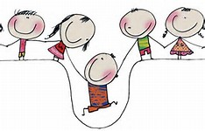
Międzynarodowy Dzień Życzliwości
z Samorządem Uczniowskim
Przesłanie akcji jest proste –
Bądźmy życzliwi codziennie,
a nie tylko od święta!
Pamiętajmy!
Pozytywna energia, którą przekazujemy
w świat do ludzi,
wraca do nas z nawiązką!
Bądźmy życzliwi!!!

